Slide 1

Лекція 17-2. Рекурсія

Slide 2
Рекурсія - звичайна абстрактна концепція, яку можна спостерігати в природі, яка використовується в математиці і в інших областях. Вона така ж абстрактна як музична гармонія.
Послідовність Фібоначчі можна побачити навіть в природі: розгалуження дерев, спіралі раковин, плоди ананаса, папороть тощо.

Slide 3
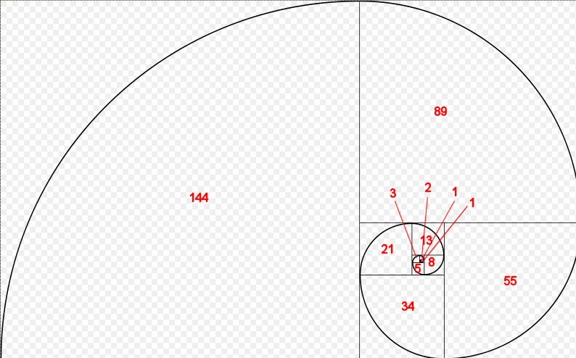
Спіраль Фібоначчі виглядає наступним чином:

Slide 4
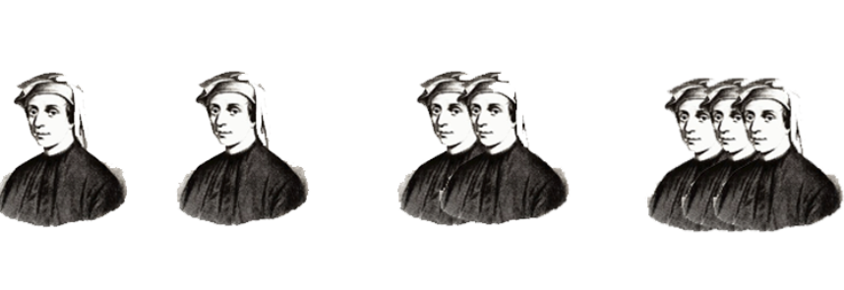
Знайдемо N число Фібоначчі

Slide 5
Кожне з чисел Фібоначчі - це довжина горизонтальної сторони квадрата, в якому знаходиться дане число. Математично числа Фібоначчі визначаються наступним чином:
f(n) = 0, якщо n = 0
1, якщо n = 1
f (n-1) + f (n-2), якщо n> 1

Slide 6

Результат виконання програми
#include <stdio.h>
int fibonacci(int); // Виведемо перші 13 чисел Фібоначчі
int main(){
for (int i = 0; i < 13; i++)
printf("%d ", fibonacci(i));
printf("\n");
return 0;
}
int fibonacci(int number)
{
if (number == 0)
return 0; // базовий випадок (умова завершення)
if (number == 1)
return 1; // базовий випадок (умова завершення)
return fibonacci(number - 1) + fibonacci(number - 2);
}

Slide 7


#include <stdio.h>
int fibonacci(int n) {
return n < 2 ? n : fibonacci(n - 2) + fibonacci(n - 1);
}
int main() {
int n=3;
for (int i = 1; i <= n; i++)
printf(" %d ", fibonacci(i));
return 0;
}
#include <stdio.h>
int fibonacci(int n) {
return n < 2 ? n : fibonacci(n - 2) + fibonacci(n - 1);
}
int main() {
printf("%d ", fibonacci(3));
return 0;
}

Slide 8
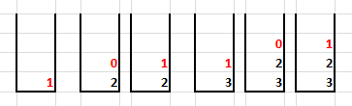
N=3
1
2
0
3
1
Використовуючи симетричний обхід дерева отримаємо
Fibonacci( 1 ) == 1
Fibonacci( 2 ) = ( 0 + 1 )== 1
Fibonacci( 3 ) = ( 1 + ( 0 + 1 ) ) == 2

Slide 9
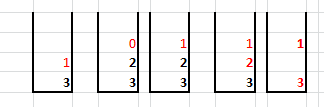
N=3
1
2
0
3
1
Використовуючи симетричний обхід дерева отримаємо
Fibonacci( 1 ) == 1
Fibonacci( 2 ) = ( 0 + 1 )== 1
Fibonacci( 3 ) = ( 1 + ( 0 + 1 ) ) == 2

Slide 10
N=5
#include <stdio.h>
#include<windows.h>
int fibonacci(int n) {
return n < 2 ? n : fibonacci(n - 2) + fibonacci(n - 1);
}
int main() {
int n;
printf("n="); scanf_s("%d", &n);
for (int i = 1; i <= n; i++)
printf("%d ", fibonacci(i));
system("pause");
return 0;
}

Slide 11
3
1
2
4
2
5
3
1
2
0
1
0
1
0
1
N=5
Використовуючи симетричний обхід дерева отримаємо
Fibonacci( 1 ) == 1
Fibonacci( 2 ) = ( 0 + 1 )== 1
Fibonacci( 3 ) = ( 1 + ( 0 + 1 ) ) == 2
Fibonacci( 4 ) = ( 0 + 1 ) + ( 1 + ( 0 + 1 ) ) == 3
Fibonacci( 5 ) = (1+ ( 0 + 1 ) ) + ( 0 + 1 ) + ( 1 + ( 0 + 1 ) ) == 5

Slide 12
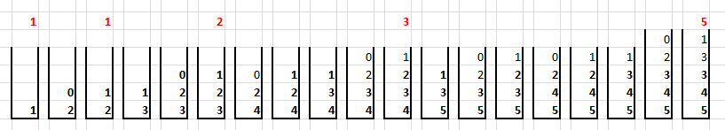
3
1
2
4
2
5
3
1
2
0
1
0
1
0
1
N=5

Slide 13
2
0
1
3
1
2
0
1
N=5
1
3
1
2
4
2
5
3
1
2
0
1
0
1
0
1
4
2
3
1
2
0
1
0
1

Slide 14
При великих значеннях n таке рішення буде працювати дуже довго, наприклад, fibonacci(50).
Це тому, що функція створює велике дерево вкладених викликів. При цьому ряд значень обчислюється багато разів знову і знову.
Все відбувається приблизно так:
функція f(50) викликає 2 функції f(48) і f(49); функція f(48) викликає функції f(46) і f(47), функція f(49) викликає функції f(47) і f(48)
І так далі…

Slide 15
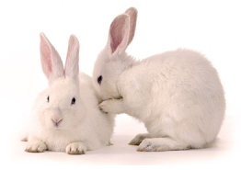
Історична довідка
Задача про кроликів
"Нехай в перший день січня в загородженому місці буде пара кроликів (самка і самець). Ця пара кроликів народжує нову пару в перший день лютого і потім в перший день кожного наступного місяця. Кожна новонароджена пара кроликів вже через місяць стає зрілою, а ще через місяць - дає життя новій парі кроликів. Виникає питання: скільки пар кроликів буде в загородженому місці через рік, тобто через 12 місяців з початку розмноження?« (Відповідь: 377 пар)?
Для знаходження відповіді використовується рекурентна числова послідовність 1, 2, 3, 5, 8, 13, 21, 34, 55, 89, 144, 233, 377, 610, 987, … На честь вченого вона носить назву чисел Фібоначчі.

Slide 16
Рішення
Позначимо літерою A пару зрілих кроликів, а B - пару новонароджених. Тоді процес "розмноження" може бути описаний за допомогою двох "переходів", які описують щомісячні перетворення кроликів у процесі розмноження:
Зауважимо, що перехід (1) моделює щомісячне перетворення кожної зрілої пари кроликів А в дві пари, а саме в ту ж саму пару зрілих кроликів А і в новонароджену пару кроликів В.
Перехід (2) моделює процес "дозрівання" кроликів, коли новонароджена пара В через місяць перетворюється в зрілу пару А. Тому, якщо почати з першого місяця із зрілої пари А, тоді процес розмноження кроликів може бути представлений за допомогою таблиці.

Slide 17
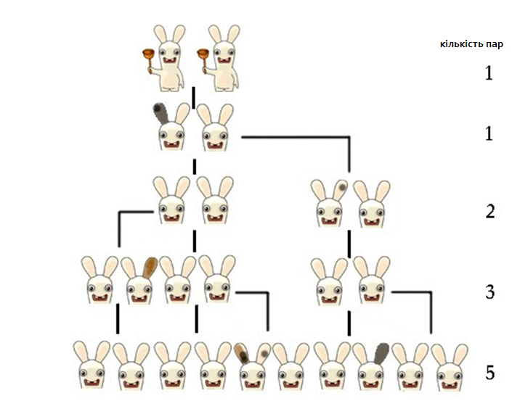

Slide 18
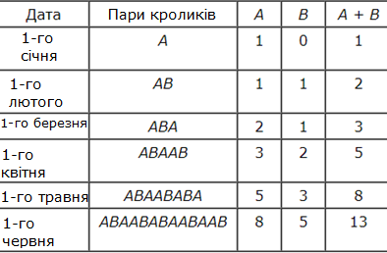
Вивчаючи послідовності А-, В- і (А+В)-чисел, можна встановити наступну закономірність в цих числових послідовностях: кожний член послідовності дорівнює сумі двох попередніх.
Зауважимо, що в стовбцях А і В таблиці вказані кількості зрілих і новонароджених пар кроликів в кожному місяці року, а в таблиці А+В - сумарна кількість кроликів.
Якщо тепер позначити n-й член послідовності, що задовольняє це правило F_{n}, тоді вказане вище загальне правило може бути записане у вигляді наступної математичної формули: F_{n} = F_{n-1} + F_{n-2}.

